Slide 1
স্বাগতম

Slide 2
পরিচিতি
শ্রেণি: ৫ম
বিষয়: বাংলাদেশ ও বিশ্বপরিচয়
পাঠের শিরোনামঃ বাংলাদেশের ক্ষুদ্র নৃ-গোষ্ঠী
পাঠ্যাংশঃ খাসি
সময়: ৪0 মিনিট
শিমুল সুলতানা প্ৰধান শিক্ষক কীর্ত্তিপাশা সরকারি প্রাথমিক বিদ্যালয়

Slide 3
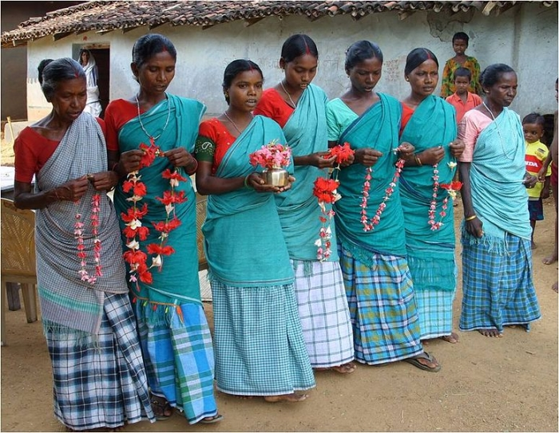
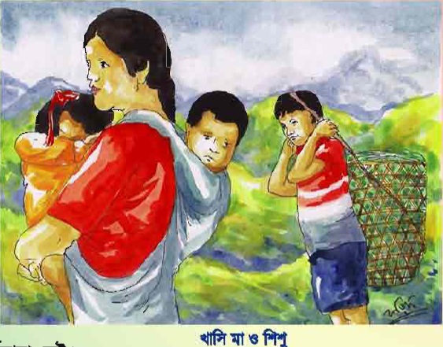
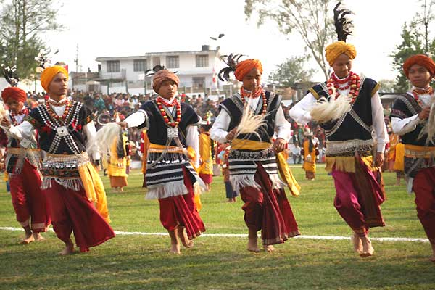
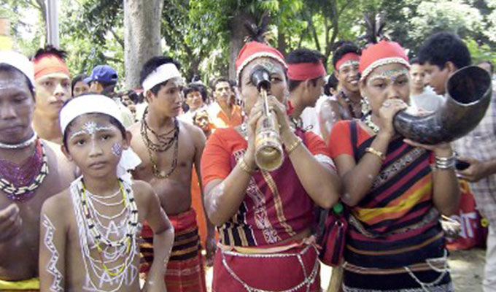
নিচের ছবিগুলো দেখ ও চিন্তা করে বল।

Slide 4
আজকের পাঠ
খাসি

Slide 5
শিখনফল
২ .১.৮ খাসি সংস্কৃতি বণর্না করতে পারবে ।

Slide 6
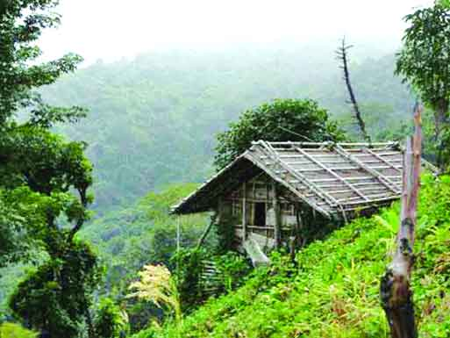
ছবিতে তোমরা কী দেখতে পাচ্ছ?
বাংলাদেশের সিলেট, মৌলভীবাজার, শ্রীমঙ্গল, এবং হবিগঞ্জ জেলায় প্রধানত খাসি জনগোষ্ঠী বাস করে।

Slide 7
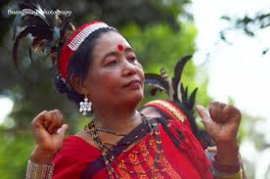
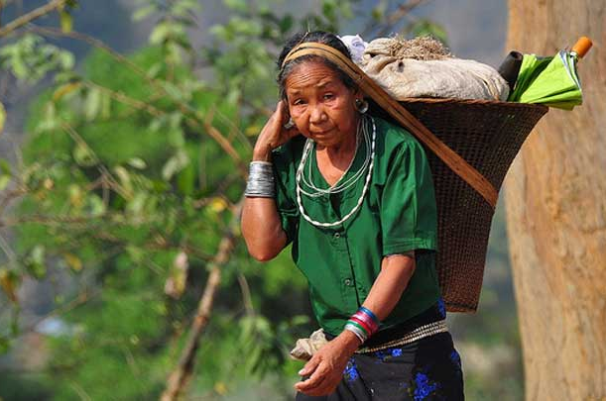
এসো আরো কিছু ছবি দেখি।
খাসিদেরদের সমাজ ব্যবস্থা মাতৃতান্ত্রিক অথাৎ মায়েদের সূত্র ধরেই তাদের দল, গোত্র ও বংশ গড়ে উঠে। সম্পত্তির উত্তরাধিকারী হয় ছোট মেয়ে।

Slide 8
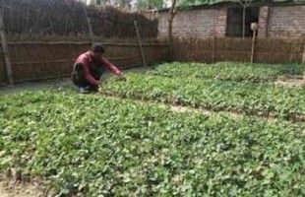
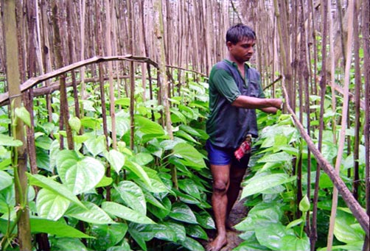
এসো আরো কিছু ছবি দেখি।
খাসিরা সাধারণত কৃষিকাজ করে জীবিকা নির্বাহ করে।
একটি জনগোষ্ঠীর নাম নার বা প্নার। তারা পান চাষ ও মৌমাছি চাষ করে।

Slide 9
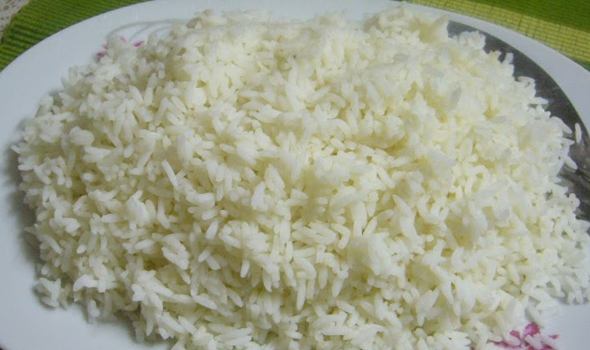
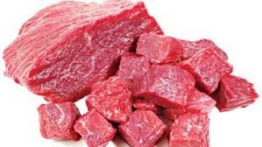
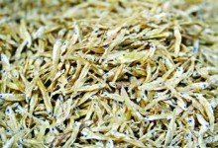
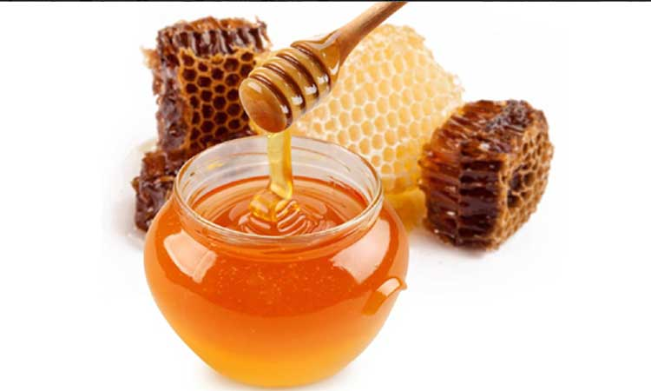
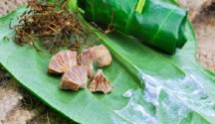
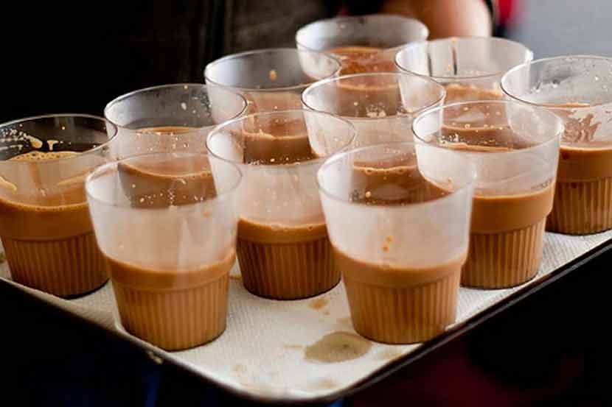
এসো আরো কিছু ছবি দেখি।
খাসিদের প্রধান খাবার ভাত, মাংস, শুঁটকি মাছ,ও মধু।
অতিথিদের পান-সুপারি ও চা দিয়ে আপ্যায়ন করে।

Slide 10
ছবিতে তোমরা কী দেখতে পাচ্ছ?
খাসি মেয়েরা কাজিম পিন নামক ব্লাউজ ও লুঙ্গি পরে। ছেলেরা ফুংগ মারুং নামে পকেট ছাড়া শার্ট ও লুঙ্গি পরে।

Slide 11
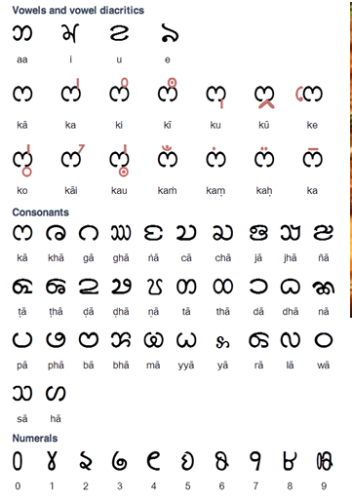
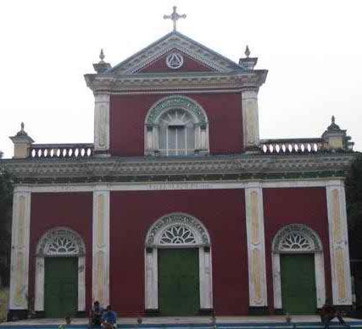
নিচের দু’টি ছবি দেখ ও চিন্তা করে বল।
খাসিরা বিভিন্ন দেবতার পূজা করে। তাদের প্রধান দেবতার নাম উব্লাই নাংথউ যা পৃথিবীর সৃষ্টিকর্তা মনে করে।
খাসিদের নিজস্ব ভাষার নাম মনখেমে।

Slide 12
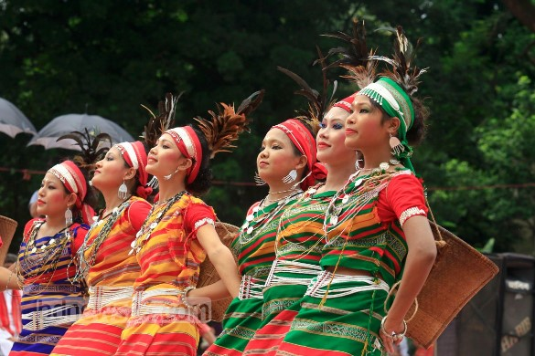
ছবি দু’টিতে তোমরা কী দেখতে পাচ্ছ?
খাসি সমাজে নাচ-গান খুবই প্রিয়। সকল ধরনের অনুষ্ঠানে বিভিন্ন উৎসবের আয়োজন করে। যেমন, পূজা, বিয়ে,খরা, অতিবৃষ্টি, ফসলহানি, মৃতের সৎকার।

Slide 13
জয়ন্তা বা জৈন্তিয়া রাজ্যে বাস করত।
সমাজ মাতৃতান্ত্রিক
ভাষার নাম মন-খেমে
খাসি
নারীরা কাজিম পিন নামক ব্লাউজ ও লুঙ্গি পরে।
কৃষিকাজ, পান ও মৌমাছি চাষ করে।
প্রধান দেবতার নাম উব্লাই নাংথউ ।
ভাত, মাংস, শুঁটকি মাছ,ও মধু।

Slide 14
দলীয় কাজ
১নং দল
খাসিদের ভাষা ও ধর্ম সম্পর্কে বর্ণনা কর।
২নং দল
খাসিদের সমাজ ব্যবস্থা সম্পর্কে বর্ণনা কর।
৩নং দল
খাসিদের খাবারের একটি তালিকা লিখ। ।
৪নং দল
খাসিদের পোশাক সম্পর্কে বর্ণনা কর।
৫নং দল
খাসি জনগোষ্ঠী কীভাবে উৎসব পালন করে?

Slide 15
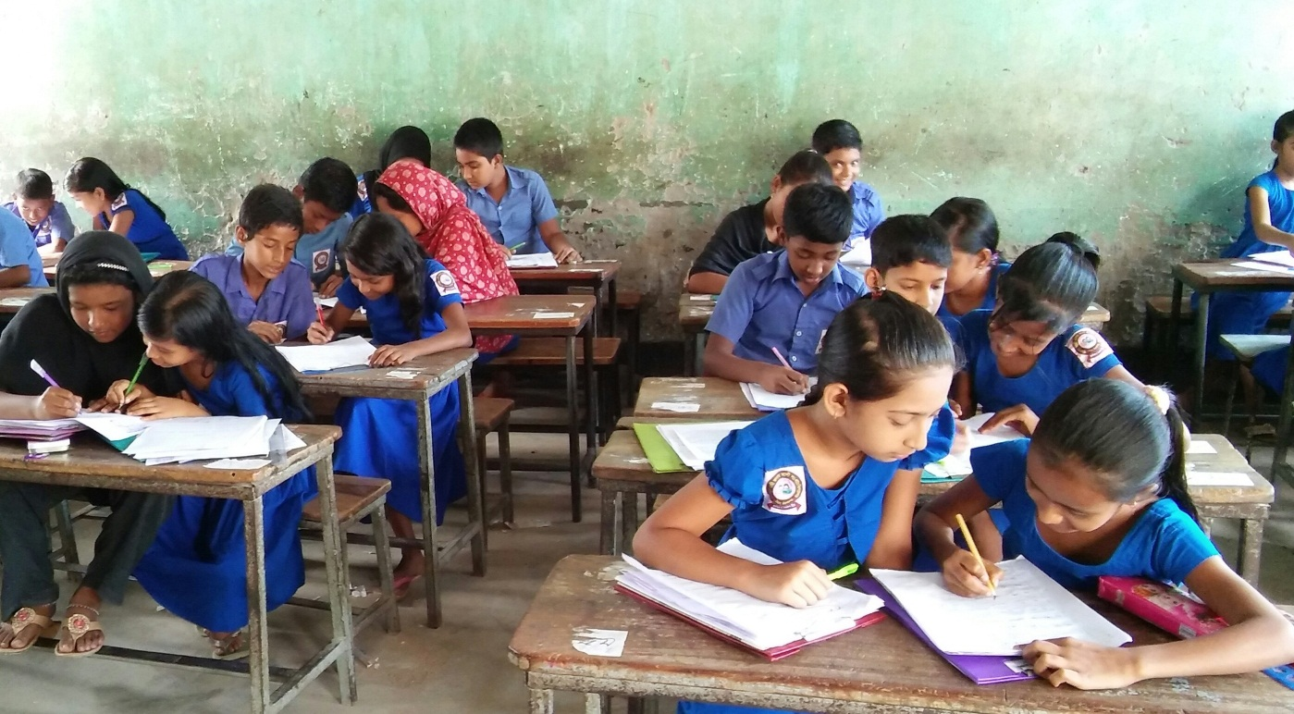
জোড়ায় কাজ
গারো ও খাসিদের জীবনযাত্রা তুলনা করে তিনটি বাক্য লেখ।

Slide 16
একক কাজ
১। খাসিদের রাজ্যের নাম কি?
২। খাসিদের উৎসবের নামগুলো কি ?
৩। খাসিদের খাবারের নাম কি ?
৪। খাসিদের প্রধান দেবতার নাম ...........।
৫। খাসি নারীদের ঐতিহ্যবাহী পোশাকের…।
৬। খাসি সমাজে সম্পত্তির অধিকারী হয়……।

Slide 17
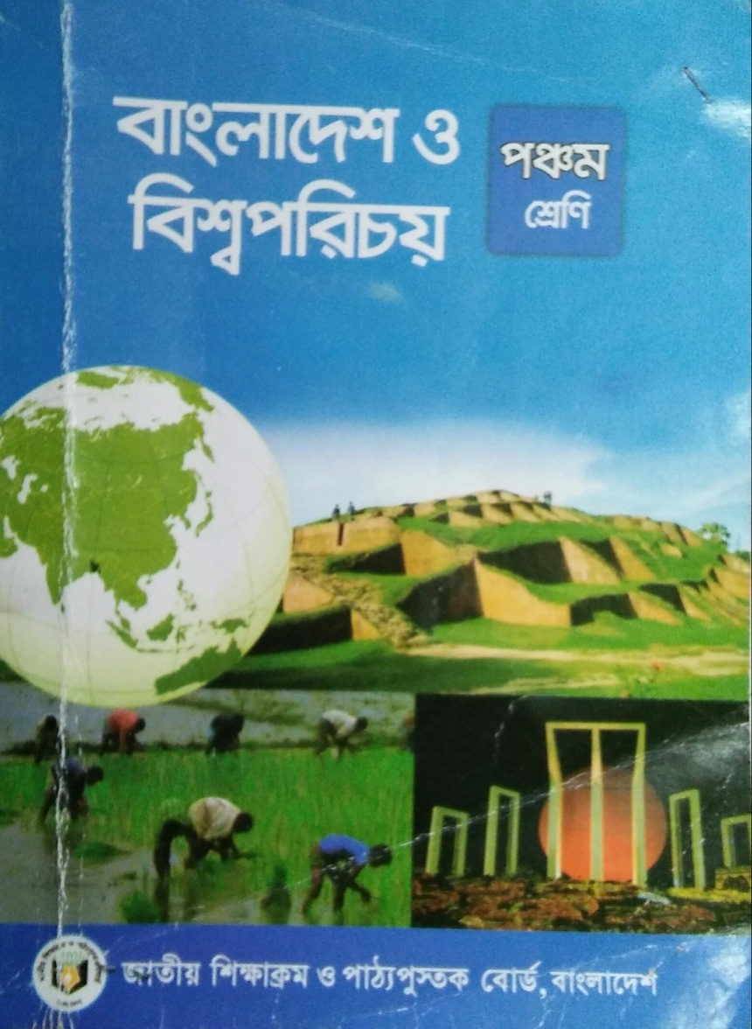
সবাই বইয়ের ৮৪ পৃষ্ঠা বের করে নিরবে পড়।

Slide 18
মূল্যায়ন
১। খাসিরা কোন রাজ্যে বাস করত?
২। খাসিরা কাকে পৃথিবীর সৃষ্টিকর্তা মনে করত?
৩। খাসি পুরুষদের পোষাকের নাম কী?
৪। খাসিরা অতিথিদের কি দিয়ে আপ্যায়ন করে?
৫। তোমার পাঠ্যবইয়ে কতসালে গাছ কাটার প্রতিবাদ জনসভা হয়?

Slide 19
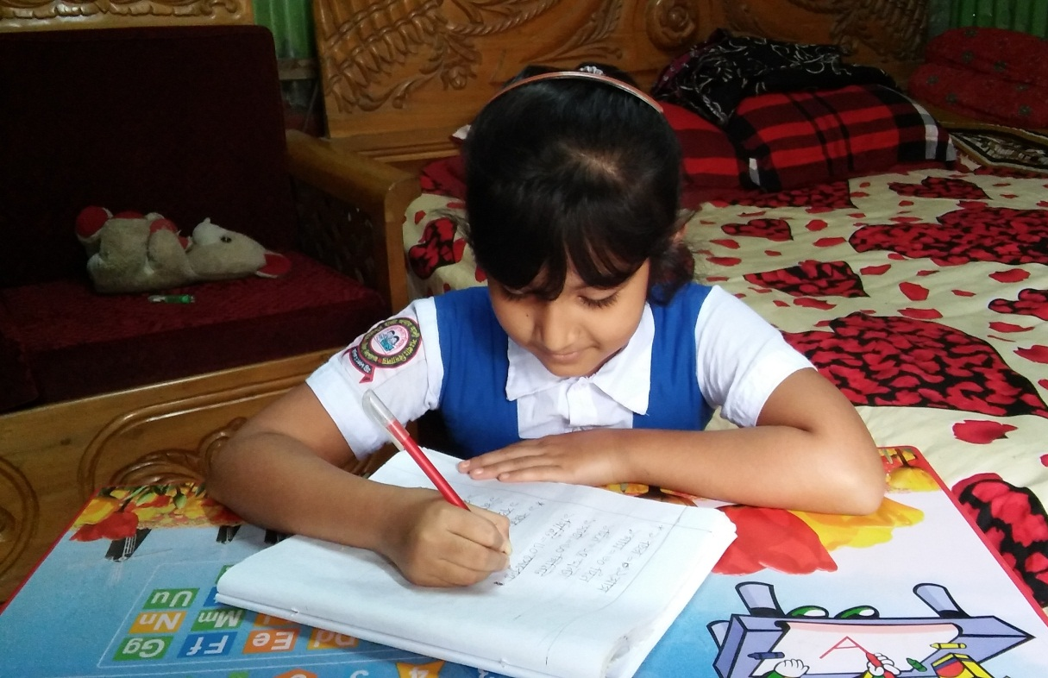
বাড়ির কাজ
খাসি জনগোষ্ঠীর সংস্কৃতি সম্পর্কে যা জান তা লিখে নিয়ে আসবে।

Slide 20
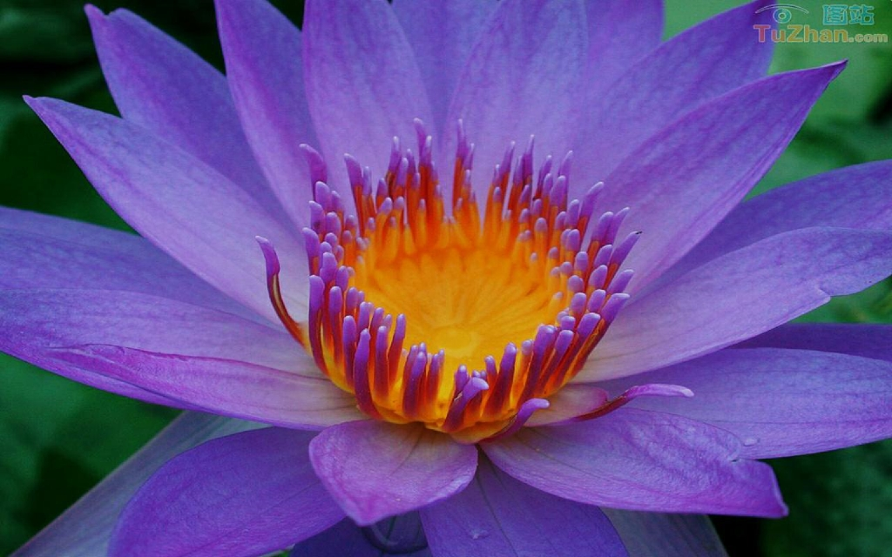
ধন্যবাদ

Slide 21
ধন্যবাদ

